Slide 1
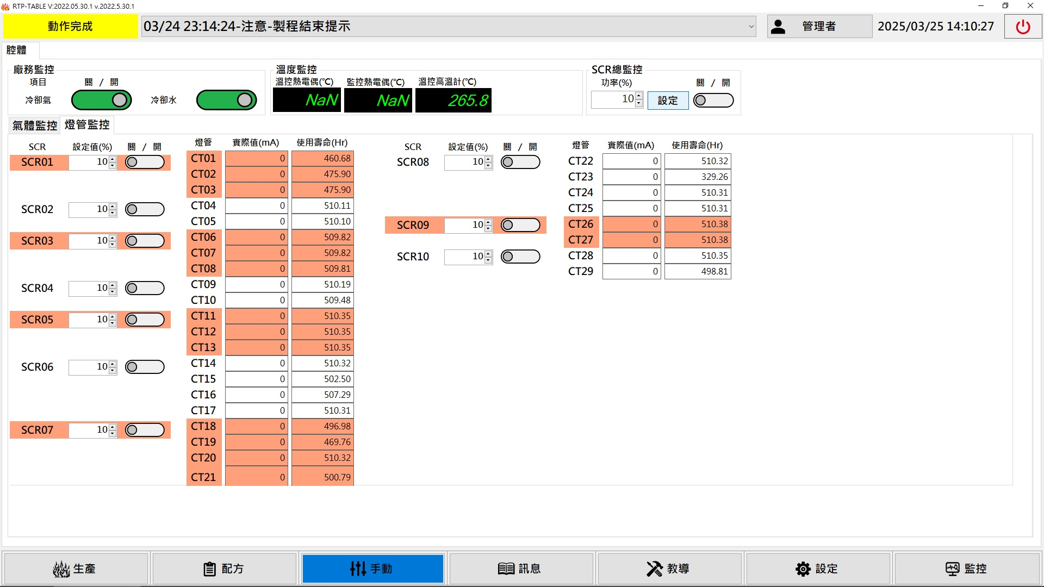
將 SCR 總監控功率(%)
設定10%

Slide 2

單獨開啟 SCR1~10
確認每隻燈管實際電流

Slide 3
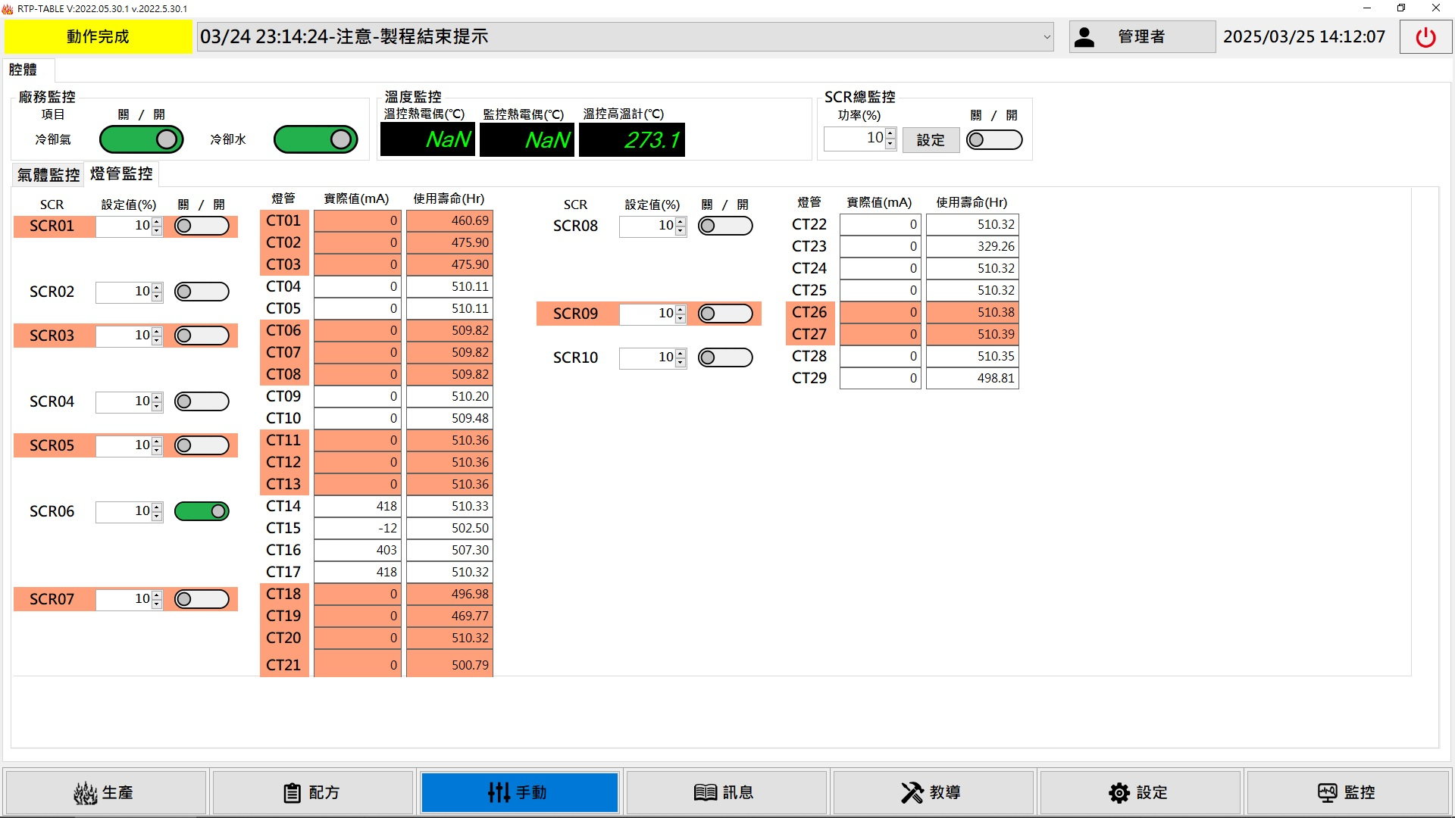
SCR6 CT15 實際電流 -12mA 代表第15隻燈管斷路

Slide 4

最後再將 SCR 總監控功率(%)
改回 0%

Slide 5
